Slide 1

Presentado por: Winifer Rosario 2014-0028 Pedro Enyer Gomez 2013-1373

Slide 2
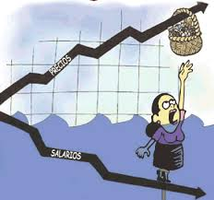
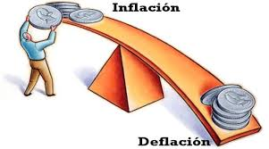
La inflacion

Slide 3
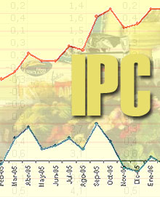
Indice de precios al consumidor.

Slide 4
Productos de la canasta de mercado de los cons. | (1) Cantidad compra-da en 1982 | (2) Precio en 1982 | (3) Costo de la canasta en 1982. [(1)*(2)] | (4) Precio en 1994 | (5) Costo de la canasta en 1994. [(1)*(4)]
Hambur-guesas. | 50 | $0.80 | 40 | $1 | 50
Galones de gasolina. | 250 | $0.70 | 175 | $9 | 225
Pantalones de mezclilla | 2 | $0.15 | 30 | $30 | 60
 |  | Costo total | $245 | Costo total | $335

Slide 5
Como calcular el IPC.
IPC de 1994=Costo de la canasta en 1994 *100
Costo de la canasta en 1982
IPC de 1994=$335 *100 = 136.7
$245

Slide 6
Como calcular la tasa de inflacion.
En 1999 el IPC en EE.UU fue de 163.0, mientras que en 1998 fue de 166.6. La tasa de inflacion de 1999 se calcula:
Tasa de inflacion anual= IPC en el año dado-IPC en el año anterior *100
IPC en el año anterior
Tasa de inflacion anual = 163.0-166.6 *100 = -2.2%
166.6

Slide 7
Critica al IPC.
1- Los cambios en el IPC se basan en una canasta de mercado tipica con productos comprados que no son iguales a los de la canasta de mercado real que adquieren muchos consumidores.
2- El uso de la canasta de mercado con un solo año base ignora la ley de la demanda.

Slide 8
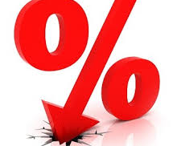
La desinflacion
Es una reduccion de la tasa de inflacion.

Slide 9
La inflacion reduce el ingreso.
Ingreso nominal
Ingreso real

Slide 10
Suponga que su ingreso nominal en el 2000 es de $40000 y el valor de IPC en ese año es de 136.
Ingreso real= Ingreso nominal
IPC/100
Ingreso real del 2000= $40000 = $40000 = $29411.76
136/100 1.36

Slide 11
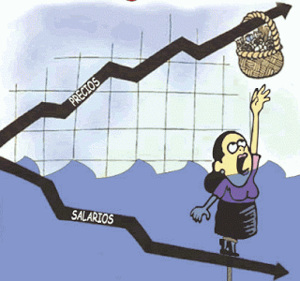

Inflación y Riqueza
El ingreso es la medida del bienestar económico.
La riqueza es el valor de los activos poseídos en un momento determinado.

Slide 12
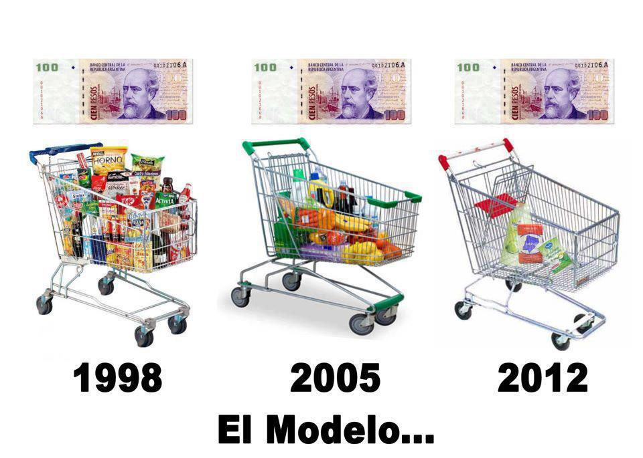


Slide 13
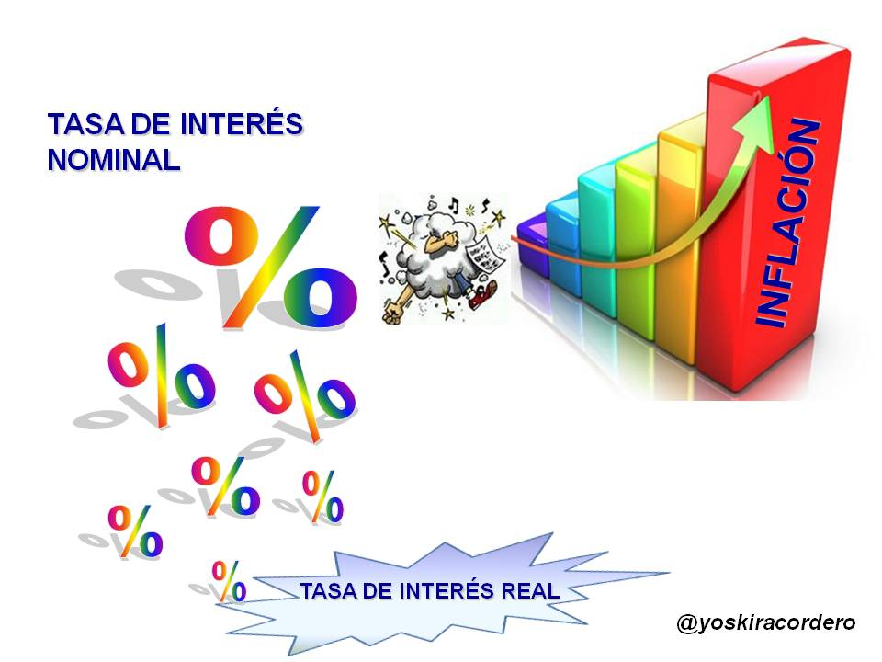

La inflación y la tasa de interés real
La tasa de interés nominal menos la tasa de inflación.

Slide 14
Taza de interes nominal aquella vigente durante un periodo determinado.
La taza de interes real es la tasa de interes menos la taza de la inflacion. Si hay inflacion la taza de interes real sera menor que la tasa de interes nominal.

Slide 15


Inflación impulsado por la demanda e impulsada por el costo
1- Aumento del nivel general de los precios originados por un exceso de gasto total
2-Aumento del nivel general de los precios ocasionado por el aumento de los costos de producción.

Slide 16


Slide 17

Inflación Acelerada
Producto de violentos cambios políticos y sociales debido a cuatro causas:
Primero, los individuos de las empresas desarrollan una psicosis inflacionaria..
Segundo, una gran inflación no esperada pone en peligro los controles deudor-acreedor..
Tercero, la hiperinflación genera una espiral de precio y salarios..
Cuarto, la tasa de inflación es difícil de pronosticar ….

Slide 18
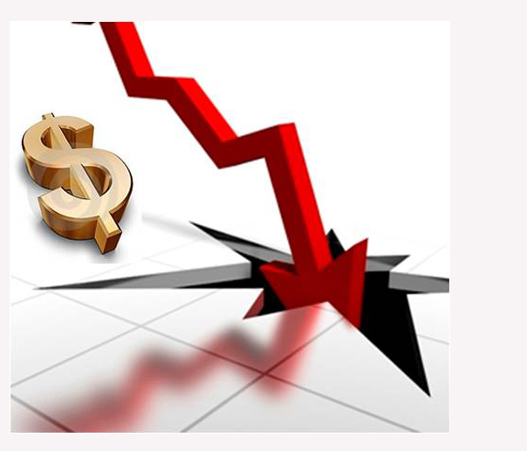


Slide 19


